Slide 1
新财道客户端系统的设计与实现
答辩学生：代用名
指导老师：代用名

Slide 2
目录
CONTENTS
3.
概要设计
1.
实训目的
4.
数据库结构设计
2.
需求分析
5.
总结

Slide 3
1.
实训目的
Training purpose

Slide 4

目的
随着我国国民经济的持续增长，人们收入也在逐年增加，个人身边可以支配的财产也在增加。而且随着现在经济形式多样化，人们收入与支出形式也出现多样化，并不仅仅是局限于传统的购物支出和工资收入这简单的形式，出现了越来越多的经济行为，像现在的基金，信托，现金管理，保险等理财产品。越来越多的人想把富余的财产，放入理财产品中以备日后使用。
新财道客户端就是一款基于理财产品的系统，让每个用户对自己的理财行为有个比较清晰的掌握和操作，能够对自己的理财进行合理的规划和分配。

Slide 5
2.
需求分析
requirement analysis

Slide 6

需求分析
用户需求
性能需求
其他需求
新财道客户端是面对理财爱好者以及相关理财产品的客户经理，为理财者提供一个信息获得渠道及个人理财管理、客户经理提供客户管理的平台。
（1）准确性和及时 性
（2）开放性和可扩充性
（3）系统的易用性和易维护性
（1）安全性
（2）完整性
（3）易操作性

Slide 7
系统的模块功能
动态圈模块
此模块包含好友动态列表，可跟理财好友交流沟通。进行动态列表可一键分享转发到微信，定位关注者。朋友圈助手可让朋友圈素材一键转发，访客可以查看自己文章。动态圈可随时随地关注理财产品的动态与分享。
财富规划模块
用于理财产品的服务和预约，私募基金等产品推介。可查看品种、点差、卖出买入指数和价格，参考和对比来进行理财规划和推荐与自选。
我的客户模块
客户经理可在此模块进行自己的客户列表的查看、客户详情及家族信托的查询，还可以针对客户的服务进行记录。方便客户经理对客户信息的管理和联系。
财富学堂模块
财富学堂展示各类财富学习公开课，可进行理财知识的学习，了解各类理财产品的现状。可对理财产品进行最全面信息的了解。
产品模块
我的财富模块
此产品模块可以查看基金类，信托类，现金管理类，保险类或其他类的产品名称，代码，总交易量等，对应相关理财产品的产品列表，指导选择合适的理财产品。
我的财富模块可随时随地查询到个人理财的信息以及所投资产品的波动，查看收益率升降变化，做出及时的改变。

Slide 8
3.
gai'yao'she'j
概要设计
Outline design

Slide 9
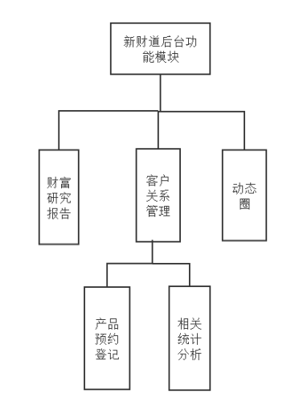
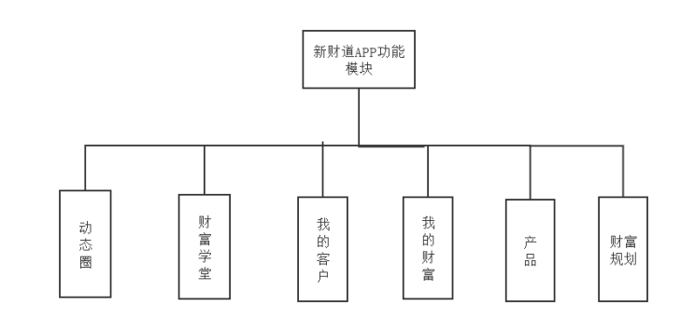
总体功能模块
STE
04
图1 APP功能模块
图2 后台功能模块

Slide 10
系统架构
架构说明
开发工具及环境
后台使用SpringBoot框架。SpringBoot可以创建独立的Spring应用程序，并且基于其Maven或Gradle插件，可以创建可执行的JARs和WARs；内嵌Tomcat或Jetty等Servlet容器；提供自动配置的”starter”项目对象模型（POMS）以简化Maven配置；尽可能自动配置Spring容器；提供准备好的特性，如指标、健康检查和外部化配置；绝对没有代码生成，不需要XML配置。
MVP是Model、View、Presenter的缩写。Model表示模型，主要负责数据的加载；VIew表示视图主要负责视图绑定，界面的展示，界面逻辑跳转等。Presenter是表示器，主要作为View和Model的中间人，完成他们之间的交互，从而实现高内聚低耦合的思想。
数据库管理系统：MySQL。
软件开发工具：Android Studio，idea。
开发语言：Java。
开发技术：后台是SpringBoot架构，Android是MVP架构。

Slide 11
gai'yao'she'j
模块展示
Module display

Slide 12
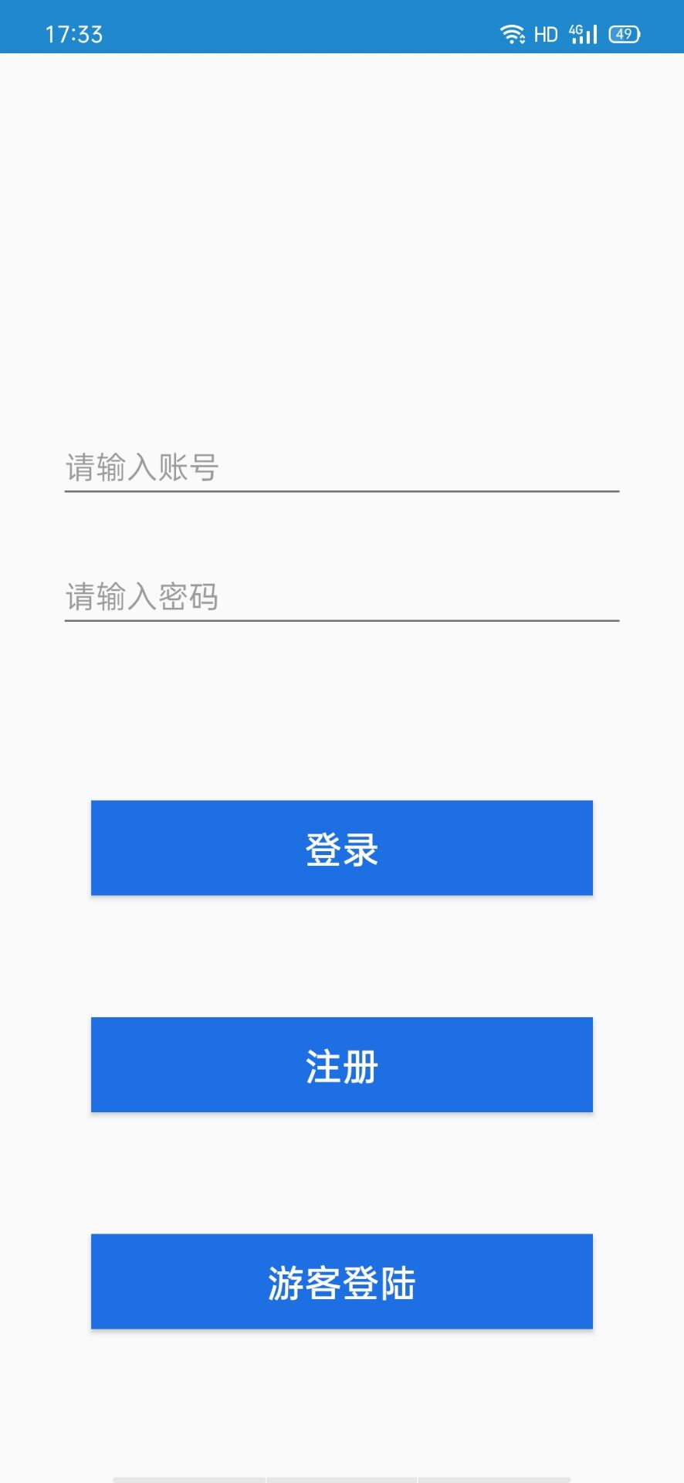
登录模块
此界面为登录界面，输入账号密码即可登录。用户登录系统有三种方式。直接登录，注册登录和游客登录，用户可以直接输入账户及密码登录，如账号不存在，可通过个人邮箱及性别等信息注册新账户，注册完成之后可直接登录。或直接进行游客登录。

Slide 13
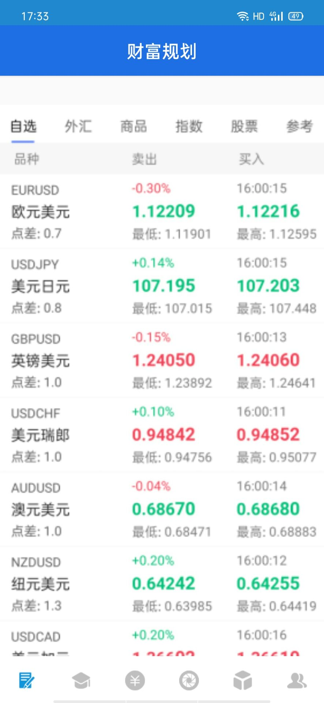
财富规划模块
用于理财产品的服务和预约，私募基金等产品推介。可查看品种、点差、卖出买入指数和价格，参考和对比来进行理财规划和推荐与自选。

Slide 14
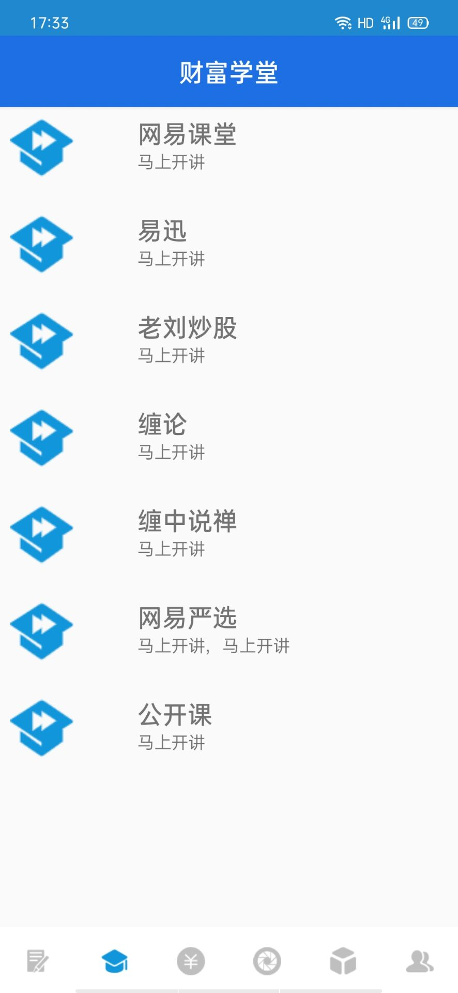
财富学堂模块
财富学堂展示各类财富学习公开课，可进行理财知识的学习，了解各类理财产品的现状。可对理财产品进行最全面信息的了解。用户可自主选择课程进行学习。

Slide 15
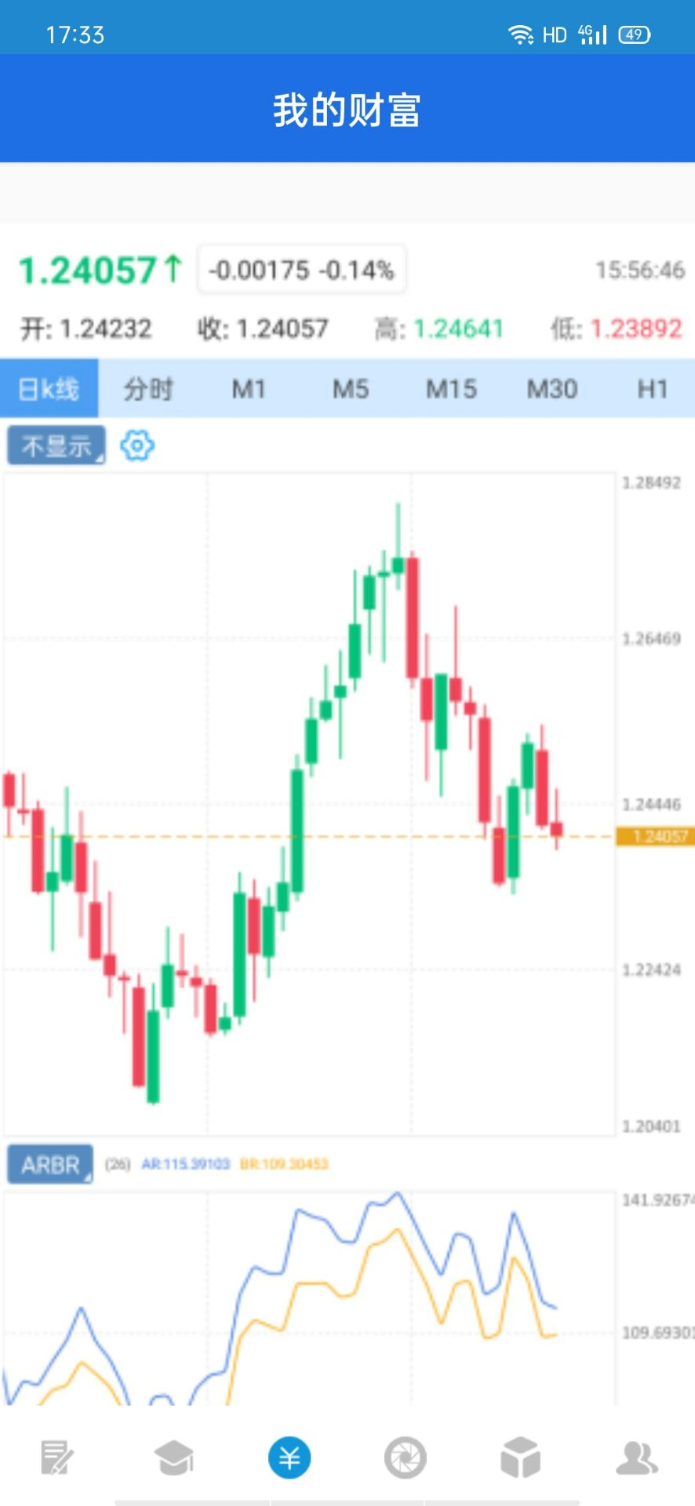
我的财富模块
我的财富模块可随时随地查询到个人理财的信息以及所投资产品的波动，查看收益率升降变化，做出及时的改变。

Slide 16
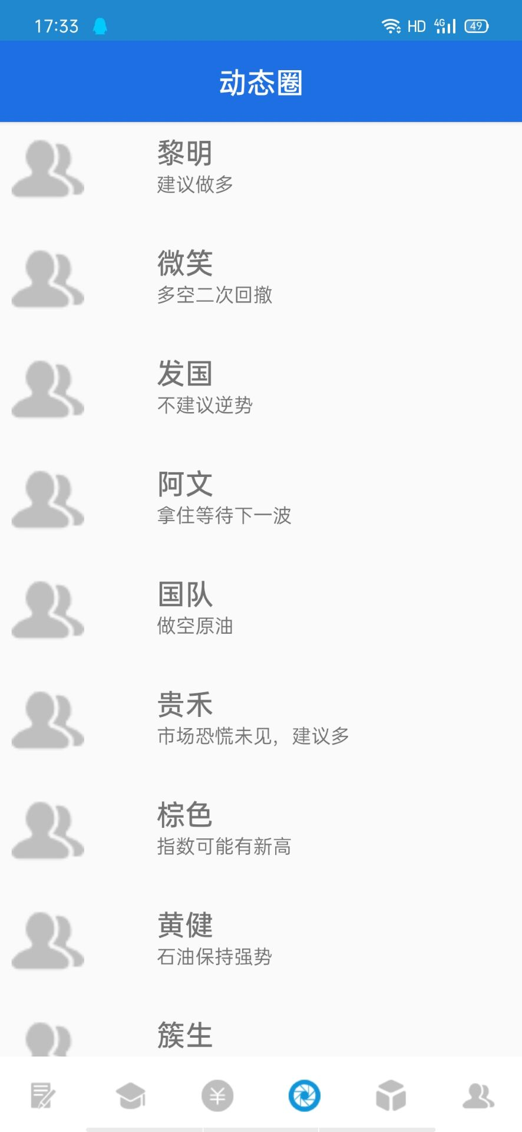
动态圈模块
此模块包含好友动态列表，可跟理财好友交流沟通。进行动态列表可一键分享转发到微信，定位关注者。朋友圈助手可让朋友圈素材一键转发，访客可以查看自己文章。动态圈可随时随地关注理财产品的动态与分享。

Slide 17
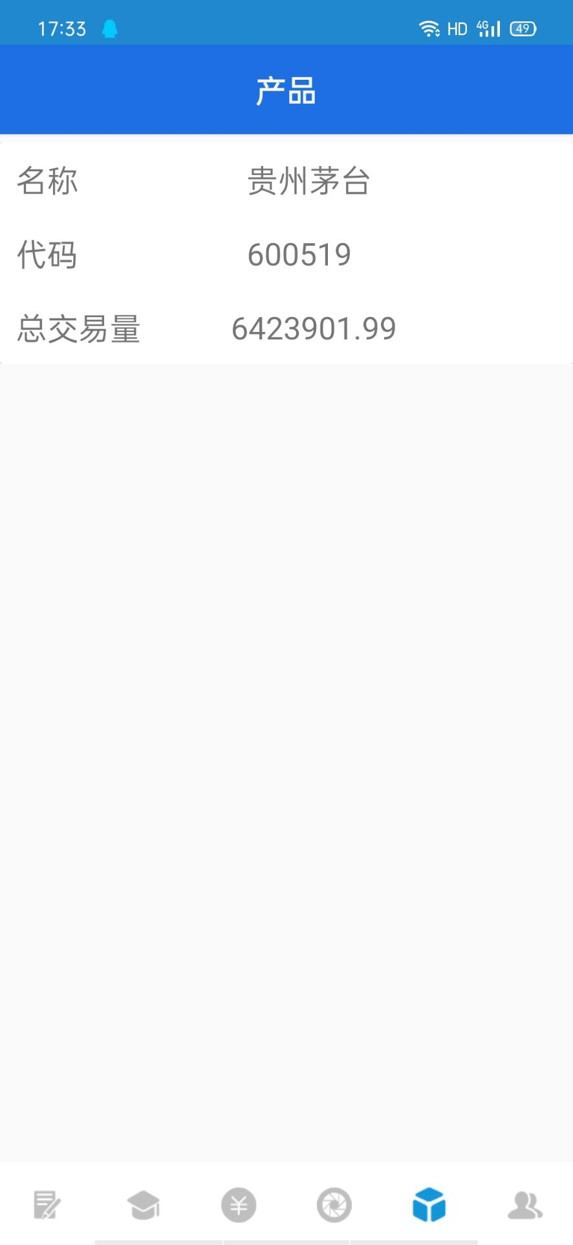
产品模块
此产品模块可以查看基金类，信托类，现金管理类，保险类或其他类的产品名称，代码，总交易量等，对应相关理财产品的产品列表，指导选择合适的理财产品。

Slide 18
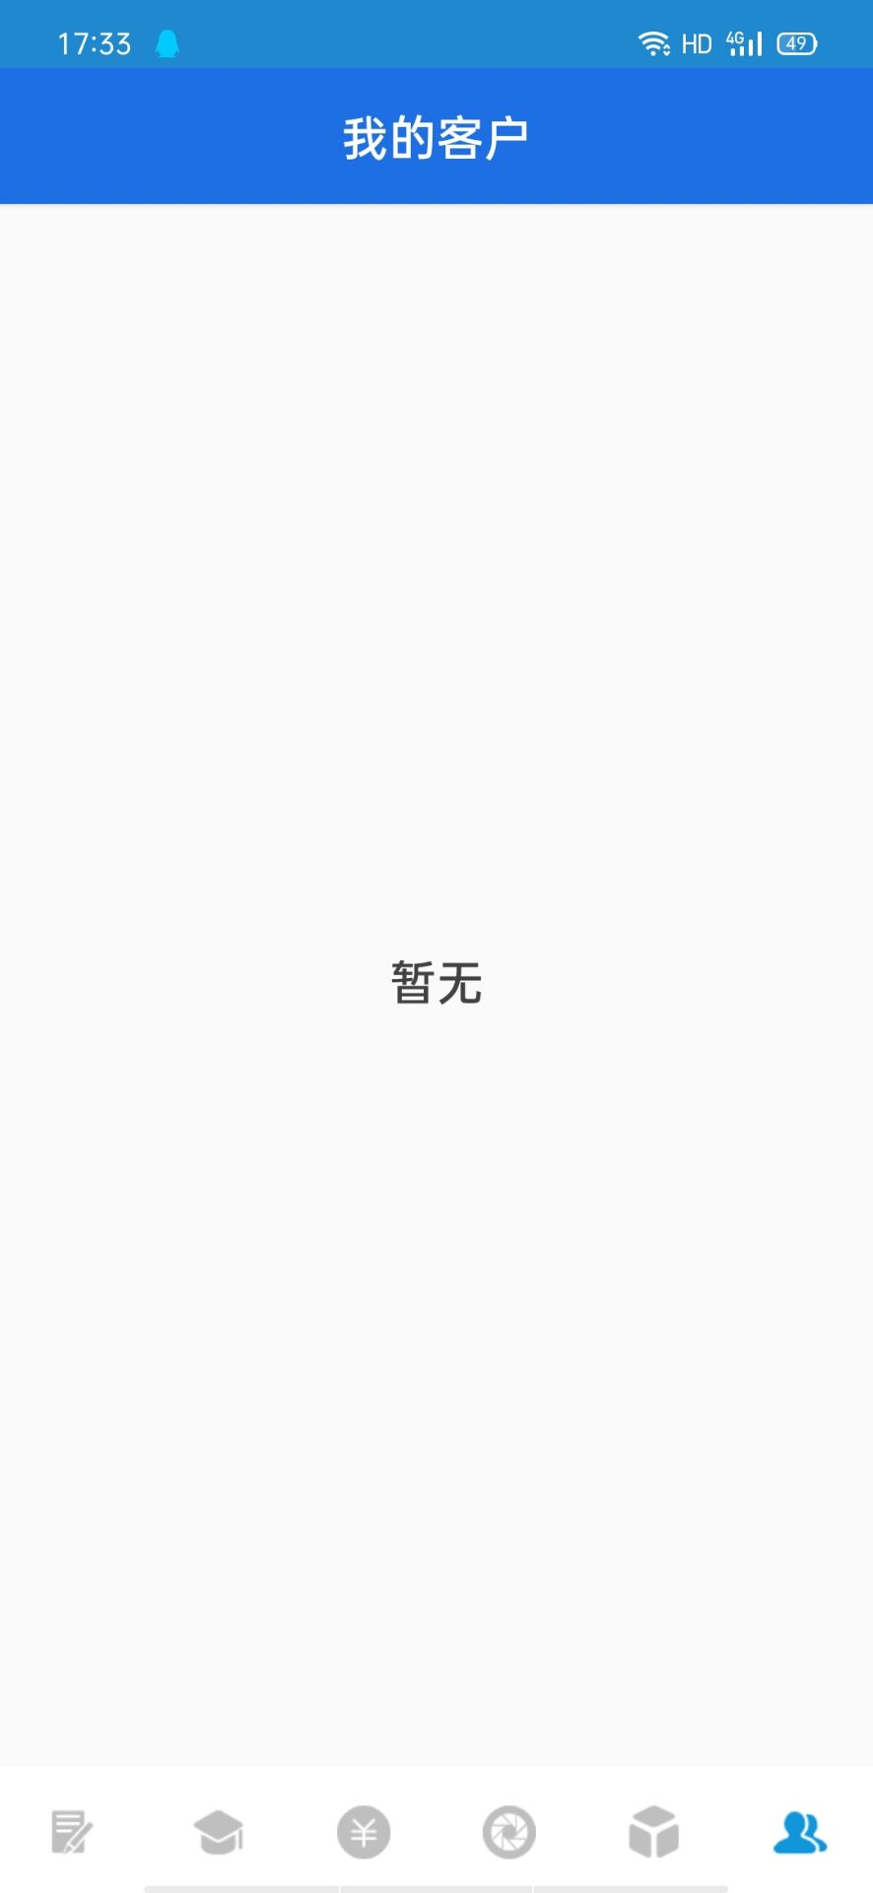
我的客户模块
客户经理可在此模块进行自己的客户列表的查看、客户详情及家族信托的查询，还可以针对客户的服务进行记录。方便客户经理对客户信息的管理和联系。

Slide 19

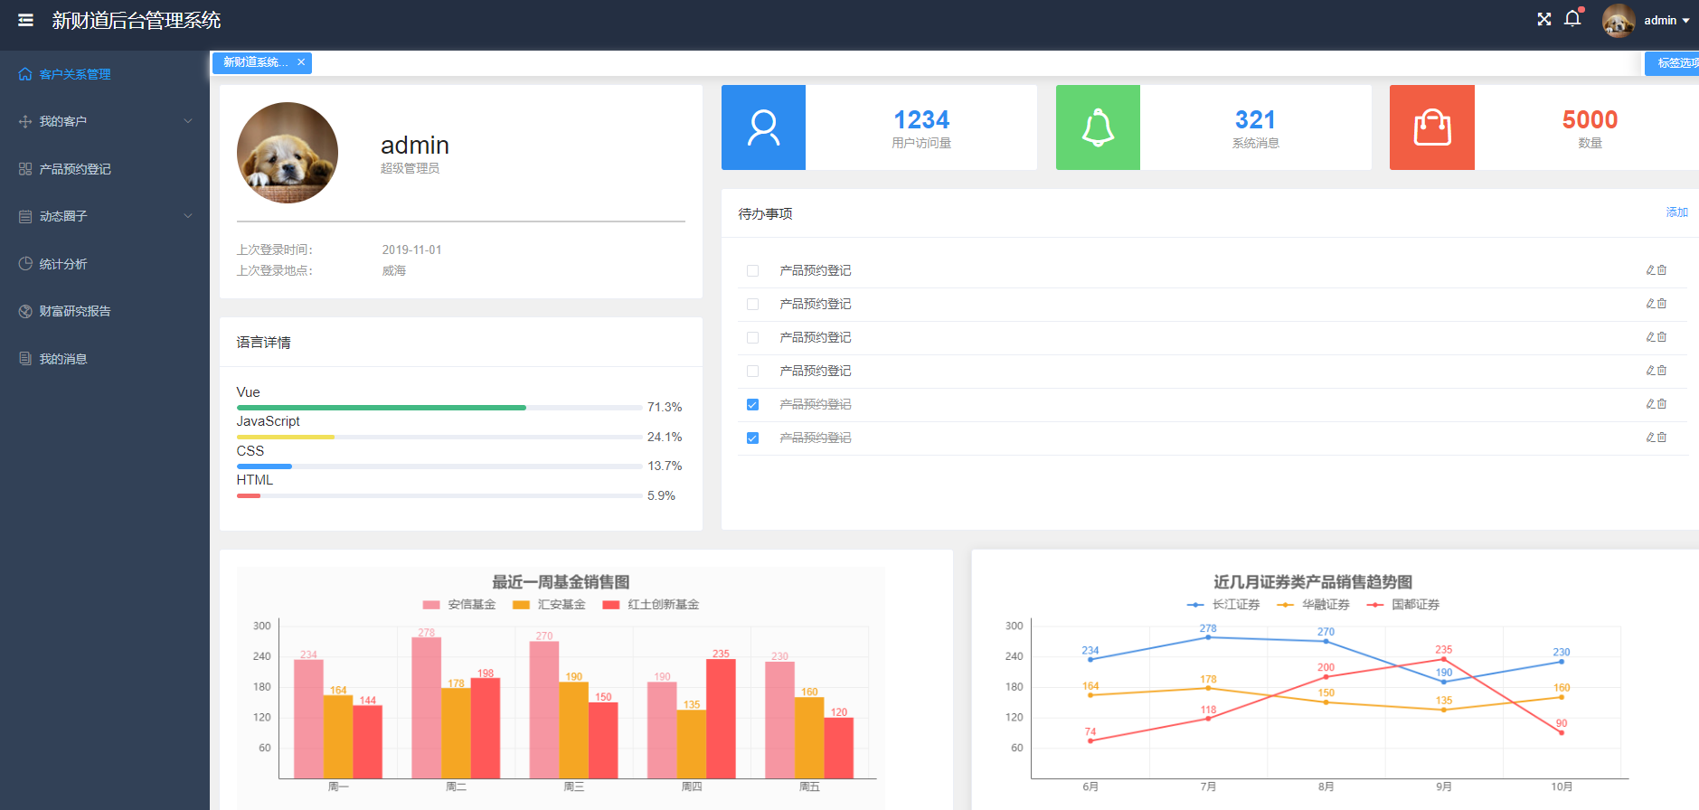
后台模块
此界面为后台登录界面，管理员输入账户密码即可登录，初始用户名为admin，密码为123123。
此界面为后台总界面，界面可显示用户访问量，系统消息和数据。同时展示最近一周基金销售图，和近几月证券类产品销售趋势。左侧为功能导航栏。

Slide 20
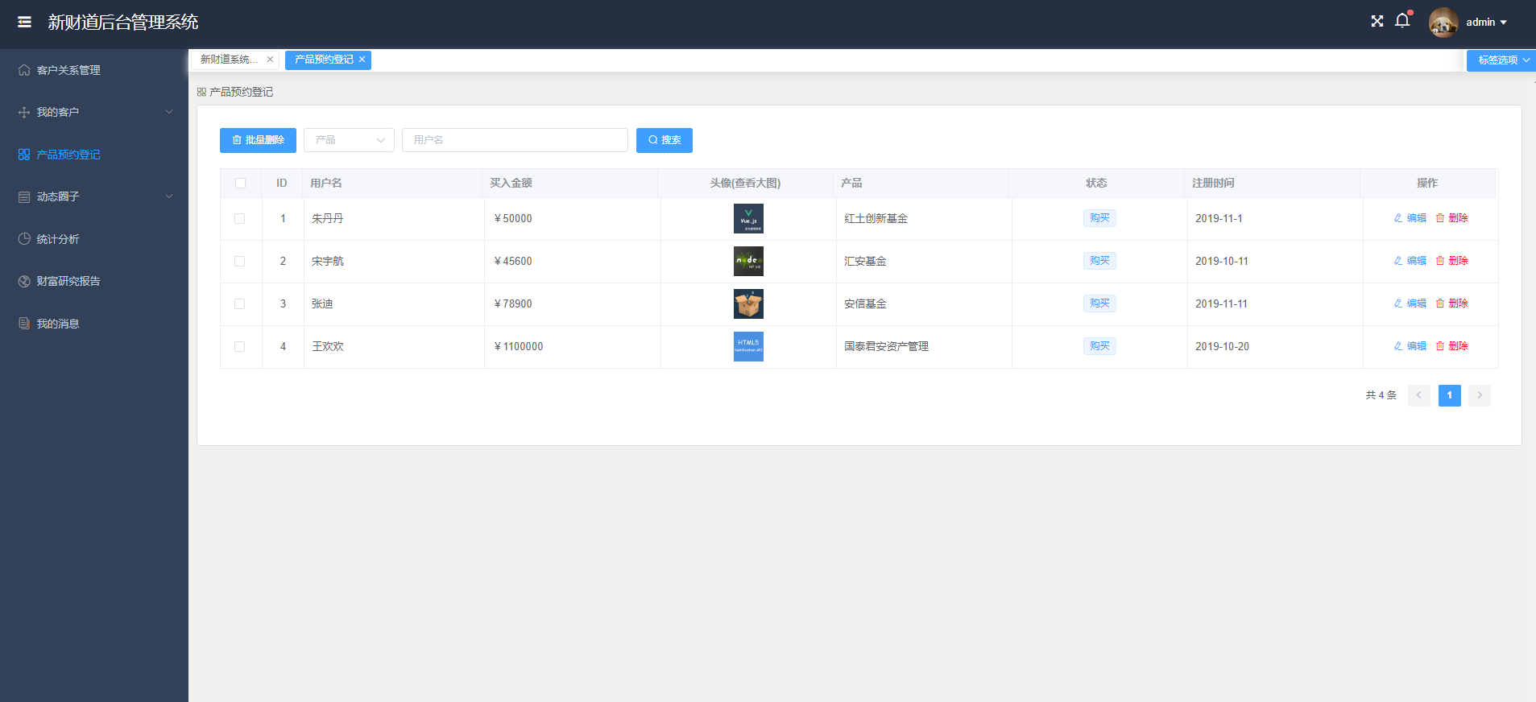
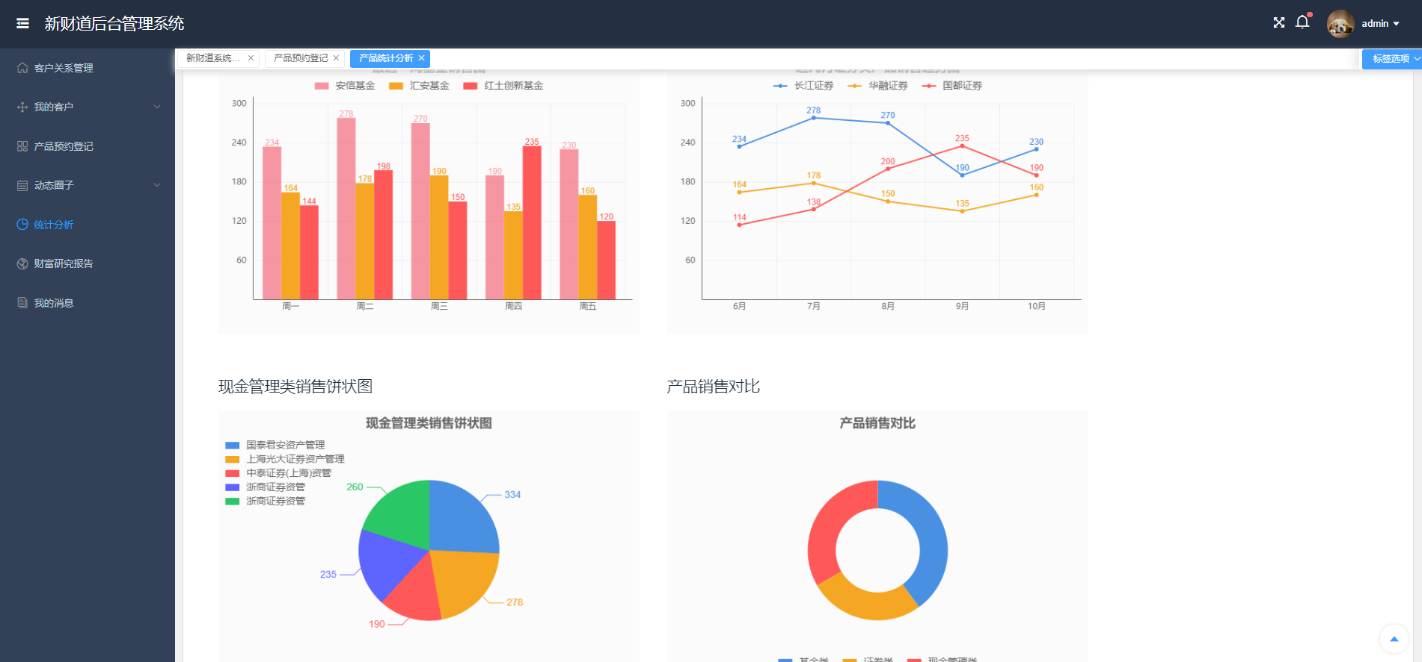
此界面为登记客户预约的产品及相关，通过报表形式可展示理财使用者的ID，头像，用户名，买入金额，所购买的产品，购买状态以及注册操作时间。可以批量删除，也可以搜索产品或用户。
此界面为统计分析界面，负责产品、客户和服务维度统计数据，可展示产品销售对比，现金管理类，保险证券等的销售分析图。

Slide 21
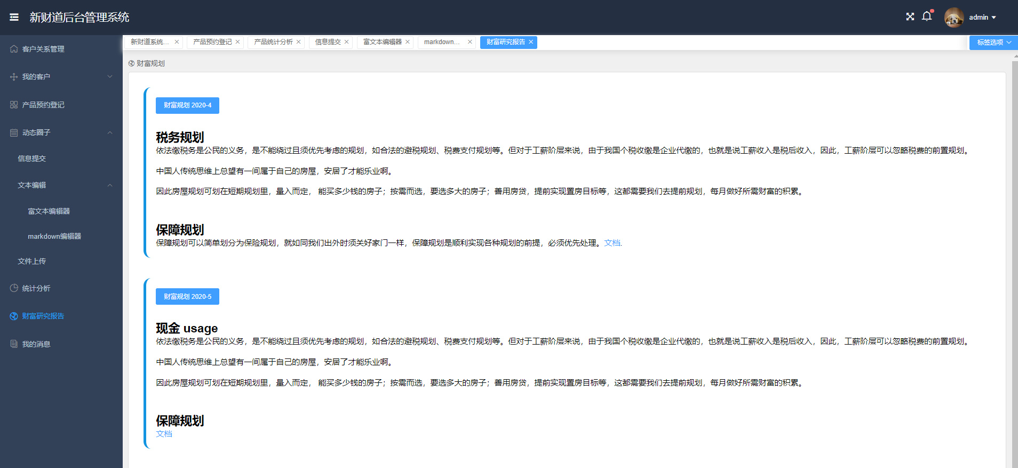
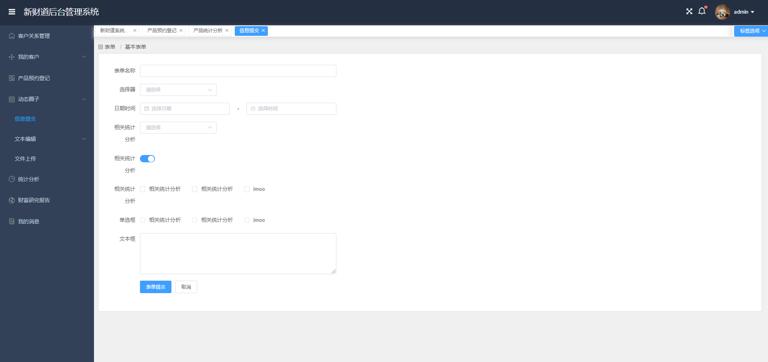
以管理动态圈子的信息提交界面为例，可进行表单提交，包括提交表单名称，日期时间，相关统计及分析等内容。
此界面为财富研究报告界面，研究报告后台和存储系统。

Slide 22
4.
数据库结构设计
Database structure design

Slide 23
数据库结构设计

Slide 24
5.
总结
summary

Slide 25
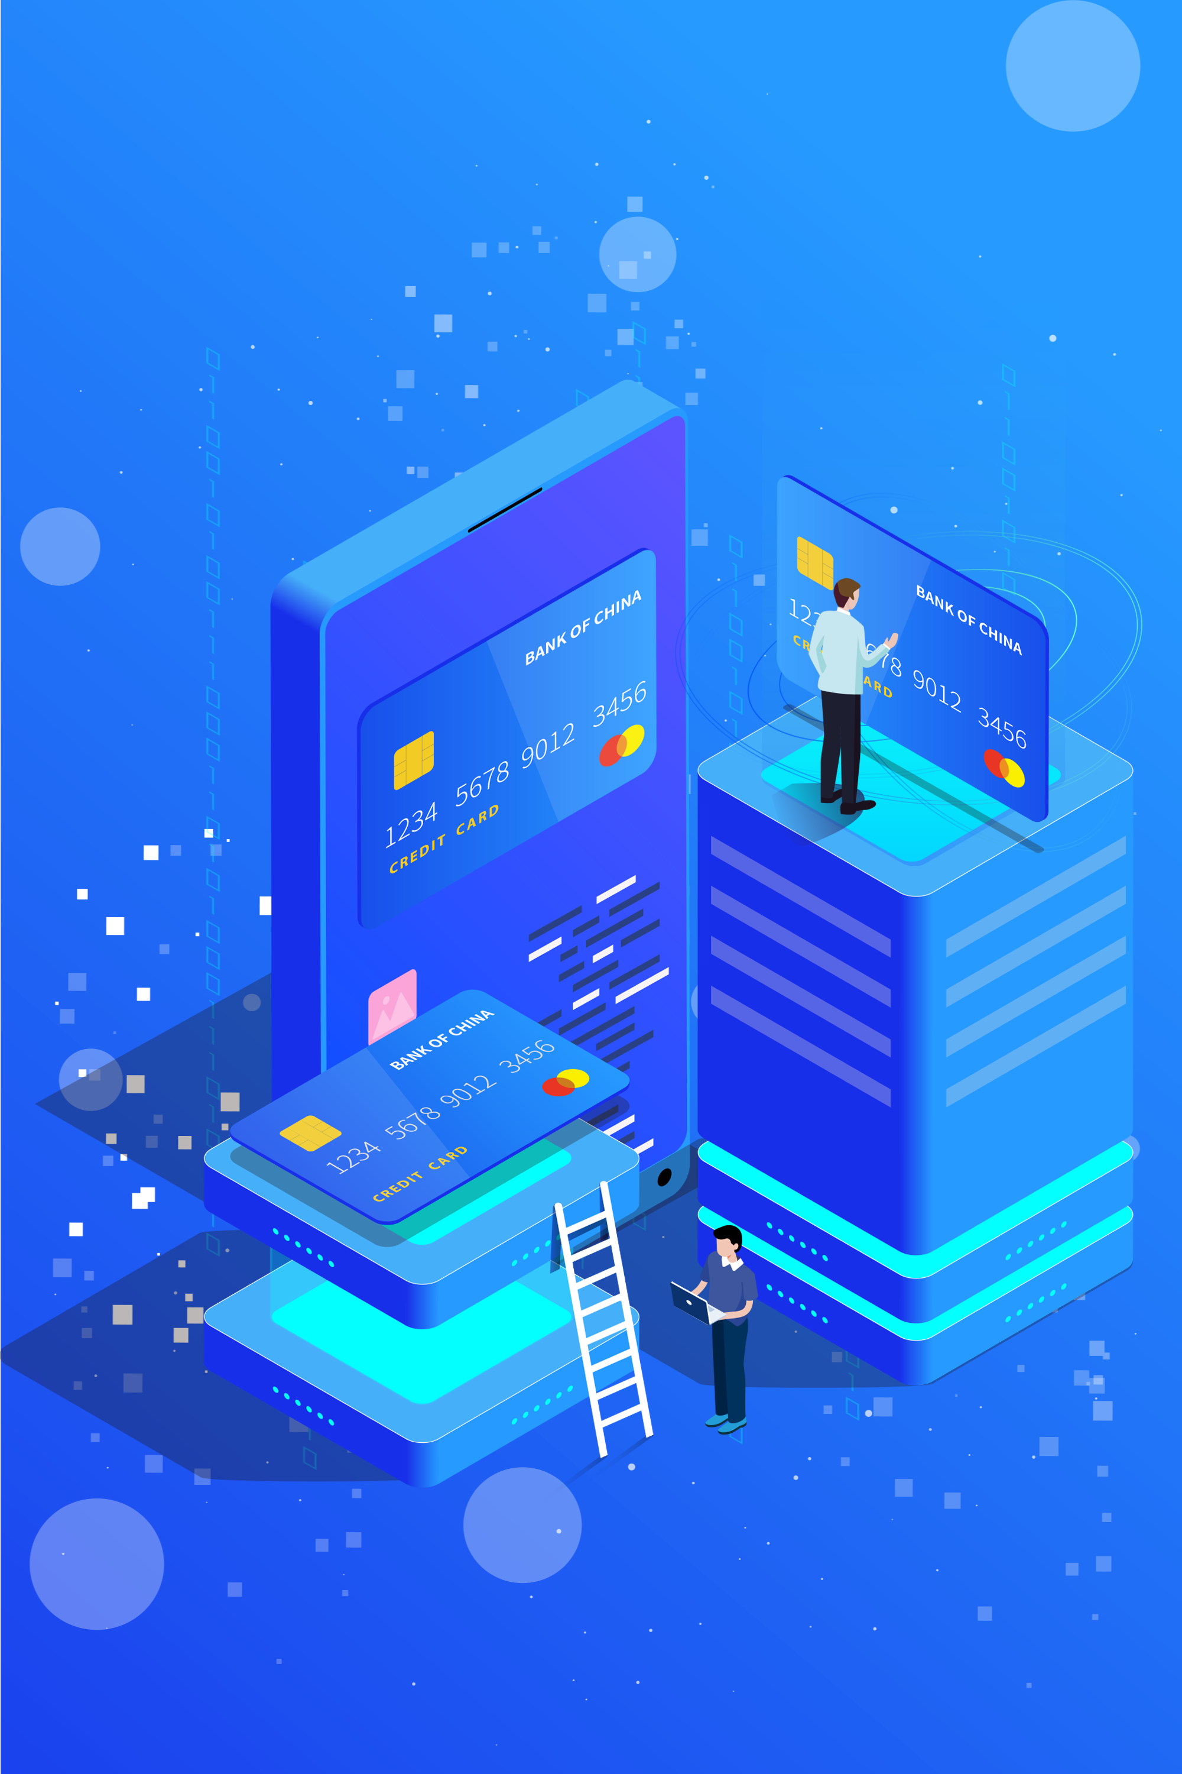
这次软件综合实训，我们在运用所学的有限的知识以及老师细心且耐心的指导下，我们编写并实现了新财道客户端系统的APP和后台，这是我们实训时难以想象的，经过这次实训我们明白了有些东西是永远无法从书本或课堂上得到的，编程经验指的不是死板的照着课本机械式的敲代码，那样很难提升自己的能力，必须与切实的项目相结合才能在编写或调试的过程中积累经验，提升自己的能力。虽然这次实训只有短短的两周，时间短，任务紧迫且复杂，遇见了很多困难，但是在小组的齐心协力的合作下都一一解决。这两周的实训感觉比学习了一个学期的理论知识收获还要大。我们不仅在实践中的水平提高了，而且通过这次敏捷开发过程，团队意识与合作能力大大加强，为以后工作的日子打下了良好的基础。

Slide 26
感谢您的聆听
THANKS FOR YOUR LISTENING

